Slide 1
竭力进入那安息
黄力夫弟兄
本讲道部分受孫伟中牧师的文章启发，谨此致谢。

Slide 2
但我们已经相信的人得以进入那安息，正如神所说：「我在怒中起誓说：『他们断不可进入我的安息！』」其实造物之工，从创世以来已经成全了。论到第七日，有一处说，「到第七日神就歇了他一切的工。」 又有一处说：「他们断不可进入我的安息！」既有必进安息的人，那先前听见福音的，因为不信从，不得进去。 来 4 ：3-6

Slide 3
安息日原来是七日的最后的一日
到第七日，神造物的工已经完毕，就在第七日歇了他一切的工，安息了。神赐福给第七日，定为圣日；因为在这日，神歇了他一切创造的工，就安息了。 创 2：2-3
神在第一天到第五天，都说:“神看著是好的。” Good.
但在第六天，祂说:”神看著一切所造的都甚好。” Very Good.

Slide 4
当记念安息日，守为圣日。 出 20：8
十诫的第四诫。
六日要劳碌做你一切的工，但第七日是向耶和华你神当守的安息日。这一日你和你的儿女、仆婢、牲畜，并你城里寄居的客旅，无论何工都不可做；因为六日之内，耶和华造天、地、海，和其中的万物，第七日便安息，所以耶和华赐福与安息日，定为圣日。 出 20：9-11

Slide 5
百姓记念安息日，原是好的，但是 ..
以色列人在旷野漂流的时候，曾两次遇见没有水喝的情况。
两个米利巴，就是争闹的意思。

Slide 6
第一个米利巴
我必在何烈的磐石那里，站在你面前。你要击打磐石，从磐石里必有水流出来，使百姓可以喝。」摩西就在以色列的长老眼前这样行了。他给那地方起名叫玛撒（就是试探的意思），又叫米利巴（就是争闹的意思）；因以色列人争闹，又因他们试探耶和华，说：「耶和华是在我们中间不是？」 出 17：6-7

Slide 8
第二个米利巴
耶和华晓谕摩西说：「你拿著杖去，和你的哥哥亚伦招聚会众，在他们眼前吩咐磐石发出水来，水就从磐石流出，给会众和他们的牲畜喝。」 民 20：7-8
摩西举手，用杖击打磐石两下，就有许多水流出来，会众和他们的牲畜都喝了。 民 20：11

Slide 9
这水名叫米利巴水（米利巴就是争闹的意思），是因以色列人向耶和华争闹，耶和华就在他们面前显为圣。 民 20：13

Slide 10
断不可进入我的安息
圣灵有话说：你们今日若听他的话，就不可硬著心，像在旷野惹他发怒、试探他的时候一样。 来 3：7-8
我就在怒中起誓说；他们断不可进入我的安息。 来 3：11
这样看来，他们不能进入安息是因为不信的缘故了。 来 3：19

Slide 11
又有一处说：「他们断不可进入我的安息！」既有必进安息的人，那先前听见福音的，因为不信从，不得进去。 来 4：5-6
不信的人，不能进入神的安息。

Slide 12
所以过了多年，就在大卫的书上，又限定一日，如以上所引的说：「你们今日若听他的话，就不可硬著心。」若是约书亚已叫他们享了安息，後来神就不再提别的日子了。这样看来，必另有一安息日的安息为神的子民存留。因为那进入安息的，乃是歇了自己的工，正如神歇了他的工一样。所以，我们务必竭力进入那安息，免得有人学那不信从的样子跌倒了。 来 4：7-11

Slide 13
约书亚不能叫他们享安息
若是约书亚已叫他们享了安息，後来神就不再提别的日子了。
两个米利巴，代表以色列人的不信与悖逆。
这些人倒毙在旷野，没有进迦南，没有享受“流奶与蜜”的安息。
所以，神借着大卫又提了另一个日子。

Slide 14
在大卫的书上，又限定一日
大卫的书，指的是诗篇118篇。因为..
匠人所弃的石头已成了房角的头块石头。这是耶和华所做的，在我们眼中看为希奇。这是耶和华所定的日子，我们在其中要高兴欢喜！ 诗 118：22-24
耶稣成了房角石的日子，就是祂死里复活的日子，那是七日的第一日，就是主日。

Slide 15
诗篇118篇是大卫写的？
匠人立耶和华殿根基的时候，祭司皆穿礼服吹号，亚萨的子孙利未人敲钹，照以色列王大卫所定的例，都站著赞美耶和华。他们彼此唱和，赞美称谢耶和华说：他本为善，他向以色列人永发慈爱。 拉 3：10-11
你们要称谢耶和华，因他本为善；他的慈爱永远长存！ 诗 118：1
非常相似。

Slide 16
主日敬拜
这是耶和华所定的日子，我们在其中要高兴欢喜！ 诗 118：24
主日敬拜，何其重要！
你们不可停止聚会，好像那些停止惯了的人，倒要彼此劝勉，既知道（原文作看见）那日子临近，就更当如此。 来 10：25
更重要的是，对永恒安息的盼望。
这盼望带来今时的安息。

Slide 17
初期教会已经定主日为安息日
那日（就是七日的第一日）晚上，门徒所在的地方，因怕犹太人，门都关了。耶稣来，站在当中，对他们说：「愿你们平安！」 约 20:19
七日的第一日，我们聚会擘饼的时候，保罗因为要次日起行，就与他们讲论，直讲到半夜。 徒 20：7
在特罗亚。

Slide 18
每逢七日的第一日，各人要照自己的进项抽出来留著，免得我来的时候现凑。 林前 16：2

Slide 19
两个安息日
七日的最后一日，旧约的安息日。 --- 记念神的创造。
七日的头一日，新约的安息日。 --- 记念神的救赎。

Slide 20
李爱锐 Eric Liddell
1902年生于天津，父母是宣教士。
长大后，成为短跑健将。
1924年巴黎奥运会，最有希望得100米金牌。
但因为比赛排在主日，他为了守主日敬拜，放弃预赛。

Slide 21
消息传出，全英国震动。英国王子亲自劝他不要放弃，他还是坚持主日敬拜，并在巴黎的一间教会讲道。

Slide 22
他临时决定参加他并不擅长的400米竞赛，竟然入围。
在决赛前，有人塞了一张小纸条给他。
他来不及看，就开始了比赛。
结果意外的跑了第一，为英国拿了一块金牌。
还打破世界纪录。
后来他打开纸条看。
因为尊重我的，我必重看他。 撒上 2：30

Slide 23
后来李爱锐决定来中国宣教。
被日本人关在山东潍坊的集中营里。
在那里殉道。
当时关在那里的还有许多宣教士的孩子。
包括戴绍曾牧师。
我曾听戴牧师说，孩子们把他当英雄看待。

Slide 24
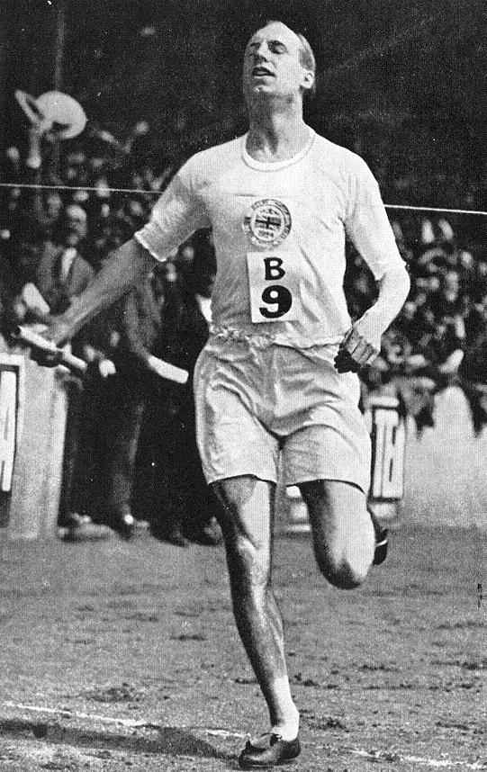
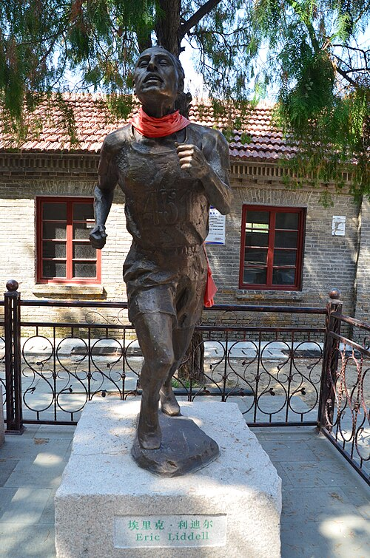

Slide 25
主日敬拜
要守主日敬拜，不可轻易放弃。
比周五团契聚会更有意义，更重要。
主日的安息，是记念耶稣从死里复活的日子。
守安息日是内里信心的表现。
切勿表里不一。

Slide 26
这新安息日的安息
这安息是永恒的安息。
我听见从天上有声音说：‘你要写下，从今以后，在主里而死的人有福了！’圣灵说：‘是的，他们息了自己的劳苦，做工的果效也随着他们。 启 14：13

Slide 27
一个警告
所以，我们务必竭力进入那安息，免得有人学那不信从的样子跌倒了。 来 4：11

Slide 28
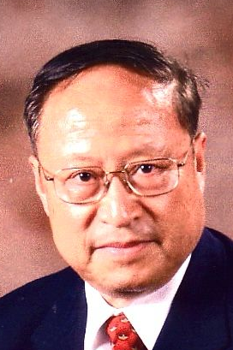
基督徒也会跌倒
在旷野的以色列人，也守安息日。
但在困难的时候，信心消失，才会有米利巴。
不得进入安息。
同样，在新约的时候，失去信心的基督徒，也会跌倒，特别是在承受试炼的时候。
但上帝给我们回头的机会。
林三纲长老的见证。上海的弟兄回头。

Slide 29
安息是会失去的
论到那些已经蒙了光照、尝过天恩的滋味、又於圣灵有分，并尝过神善道的滋味、觉悟来世权能的人，若是离弃道理，就不能叫他们从新懊悔了。因为他们把神的儿子重钉十字架，明明的羞辱他。 来 6：4-6
离弃道理，就是失去了信心，不是一时软弱。
这种人会失去救恩，失去安息。
不是“一次得救，永远得救”。

Slide 30
救恩预定论
本于加尔文神学，Calvinism.
核心逻辑在于救恩是上帝的主权和恩典，而非人的行为。
你们得救是本乎恩，也因著信；这并不是出於自己，乃是神所赐的；也不是出於行为，免得有人自夸。 弗 2：8-9
外邦人听见这话，就欢喜了，赞美主的道；凡预定得救的人都信了。 徒 13：48

Slide 31
预知的预定
就是照父神的先见被拣选、藉著圣灵得成圣洁，以致顺服耶稣基督，又蒙他血所洒的人。 彼前 1：2
先见，预先看见。
一个尚未出生的人，上帝就预先看见他的得救，岂不等于“预定”得救。

Slide 32
上帝尊重人的自由意志
耶稣看著他，就爱他，对他说：「你还缺少一件：去变卖你所有的，分给穷人，就必有财宝在天上；你还要来跟从我。」 可 10：21
就爱他，爱是 agape。无私的爱，十字架的爱。
但这个少年官，”忧忧愁愁的走了”,耶稣还是让他去了。

Slide 33
竭力进入那安息
你们要进窄门。因为引到灭亡，那门是宽的，路是大的，进去的人也多；引到永生，那门是窄的，路是小的，找著的人也少。 太 7：13-14
所以我们要“竭力进入那安息”。

Slide 34
今天的信息
主日敬拜是记念主的复活，和他的救赎。
我们要守主日，像李爱锐弟兄一样。
安息日的安息，是本于主的恩典，也建立在我们的信心上。
不可失去这信心，免得跌倒。
这世界有太多的诱惑，让我们失去对耶稣的信心。
要竭力进入那安息。

